Slide 1
Retour d‘experience : Angular & DXP

Slide 2
Avant-propos
Cette présentation est un retour d'expérience : il existe sûrement d'autres façon de procéder (plus optimisées et/ou "propres").
Si vous avez des suggestions d'améliorations, n'hésitez pas à m’en faire part à l'issue de la présentation.
Aucun développeur n'a été blessé pendant la réalisation de ce projet.

Slide 3

Thomas Cucchietti
Dev. Java/Elasticsearch @Sedona Solutions
Toulon
tcucchietti@sedona.fr
https://github.com/tcucchietti
@TCucchietti

Slide 4
Le groupe Sedona
Fondé en 1998
Présence en France (Paris, Lyon, Toulon) et à l’international (Genève, Hong-Kong)
Sedona solutions : 115 consultants
Pôle Java forfait :
12 Personnes
Utilisation de Liferay depuis 2010 et la version 5.2.3
Partenaire Liferay depuis 2011

Slide 5
Contexte projet
Client : institut de sondage et d'études (top 3 mondial)
Produit : plateforme de création de sondages
Planning assez contraint
UX / Design géré par une société tierce (partenaire sur le projet)

Slide 6
Besoins
Fonctionnalités principales :
Cartographies de salariés
Bibliothèques de questions
Rapports
Le client souhaite une SPA
Pas de gestion de pages ou de contenus (ex: actualités) nécessaire
jsp + javascript vanilla => risqué avec les contraintes de planning

Slide 7
Décisions
Gestion des utilisateurs/rôles, GED, APIs => Liferay DXP
Portlet : Angular
En cas de difficultés techniques trop importantes : utilisation de Senna.js

Slide 8
1er essai : Angular npm portlet
Documentation disponible sur le site officiel
Exemple disponible sur github (gradle): liferay-blade-samples
Utilisation du bundler liferay-npm-bundler

Slide 9
1er essai : Angular npm portlet
Avantages :
Code complet de la portlet dans le même module
Une seule étape pour générer le livrable
Inconvénients :
Dépendance au bundler Liferay : incompatibilités de versions
En mode développement, build trop long ( > 1mn30)
→ pas de rechargement à chaud (quelques secondes)
Impossibilité de démarrer l'application Angular "à part"
Notes:
Build trop long
=> testé avec angular6-npm-portlet :
* mvn package en 30 secondes
* mvn clean package = 2 mn
=> boucle de developpement front inconfortable
Dépendance au bundler Liferay : mi 2018, impossible de monter de version majeure d'Angular à cause d'incompatibilité avec le bundler.

Slide 10
Notre idée
Mise en place de 2 projets :
Projet Angular « standalone »
Projet portail Liferay
Mettre à profit l'usine logicielle pour "ramener" les livrables construits par le projet Angular dans une portlet Liferay
Avantages :
Conserver les fonctionnalités CMS, gestion des utilisateurs, service builder de Liferay
Rapidité de développement d'une application Angular classique
Pas de dépendances à une version spécifique de bundler ou d'Angular

Slide 11
Notre idée
Problématiques initiales à résoudre :
Sans mocker tous les appels, comment faire en sorte que l'application Angular « standalone » puisse utiliser les services du portail comme backend?
Comment gérer à la fois le mode « standalone » et le mode « embedded » ?

Slide 12
Environnement technique
Logiciels/frameworks utilisés :
Liferay : DXP 7.0 puis 7.1 GA 10
Angular : version 6.1.X
BDD : MariaDB 10.2
Moteur de recherche : Elasticsearch 6.1.3
Gestion de sources : Gitlab Community Edition 11.5.3
CI/CD : Gitlab CI

Slide 13
Etape 1 : Communication Angular / DXP
(mode "standalone" )

Slide 14
Etape 1: Communication Angular standalone / DXP
Objectif : profiter d'un boucle de développement plus rapide côté front en démarrant l'application Angular à part
Avantage : rechargement à chaud lors des modifications dans le code
Pré-requis : sans mocking des services => serveur Liferay préalablement démarré
Côté Angular : requêtes AJAX (HttpClient) pour appeler les API REST nécessaires
Côté Liferay :
Premiers tests : ResourceCommand
Rapidement : mise en place d'une application JAX-RS avec différentes ressources

Slide 15
Etape 1 : Communication Angular standalone / DXP
Problème : appel des API REST côté portail depuis l’application Angular démarrée à part (via ng serve)?
Par défaut :
Angular : localhost:4200
Liferay : localhost:8080

Slide 16
Etape 1 : Communication Angular standalone / DXP
Si on utilise l'adresse du serveur Liferay dans nos services Angular :
Résultat :
Solution possible : autoriser les requêtes CORS côté serveur via le header
Access to XMLHttpRequest at 'http://localhost:8080/...' from origin 'http://localhost:4200' has been blocked by CORS policy: Response to preflight request doesn't pass access control check: No 'Access-Control-Allow-Origin' header is present on the requested resource.
Access-Control-Allow-Origin: *​

Slide 17
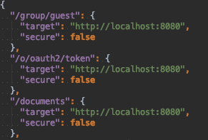
Etape 1 : Communication Angular standalone / DXP
Solution : démarrer le serveur Angular avec middleware-proxy
Modification des services :
Ajout d'un fichier proxy.conf.json dans le projet Angular
Démarrage du serveur avec la commande :
$ ng serve --proxy-config proxy.conf.json
Notes:
* Proxy webpack
* Solution plus élégante :
* transparente pour le back
* pas de référence à l'hote dans les services

Slide 18
Etape 2 : Construction de la portlet

Slide 19
Etape 2 : Construction de la portlet
Passage du mode « standalone » au mode « embedded »
⬄
Récupérer les fichiers JS de l'application Angular et les intégrer à la portlet
Construction d'un livrable côté Angular, déployé par la CI :
yarn build:prod
tar dist/
mvn deploy:deploy

Slide 20
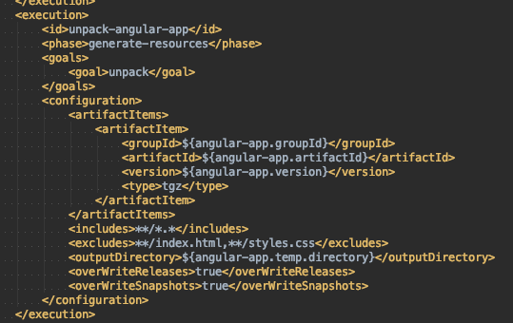
Etape 2 : Construction de la portlet
build maven en plusieurs étapes:
maven-dependency-plugin > unpack
Notes:
Pour ne pas empiéter sur le thème, on voit que les css sont exclus.

Slide 21
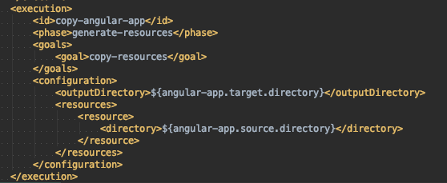
Etape 2 : Construction de la portlet
build maven en plusieurs étapes:
maven-dependency-plugin > unpack
maven-resources-plugin > copy-resources

Slide 22
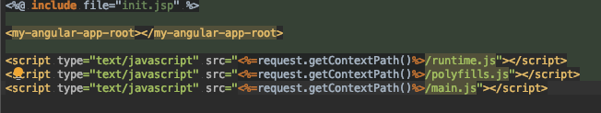
Etape 2 : Construction de la portlet
Inclusion du code JS dans view.jsp :
Notes:
Depuis la v8 => polyfills-es5.js en plus
Application en es5 => fichiers en double

Slide 23
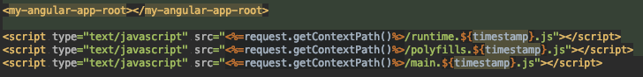
Etape 2 : Construction de la portlet
Problème : pas de versioning de l'application
Côté Angular : build avec --output-hashing none
Vidage du cache nécessaire à chaque nouvelle version
Solution :
Remise en place du hashing côté angular
modification du build maven et de view.jsp

Slide 24








Etape 2 : Construction de la portlet
Décompression
(maven-dependency-plugin)
Filtrage view.jsp
avec le timestamp
(maven-resources-plugin)
Récupération du livrable Angular
(maven-dependency-plugin)
Copie des fichiers js
Renommage avec le timestamp
(maven-antrun-plugin)
Artifactory
target/unpacked-angular-app
target/classes
/META-INF/resources
Préparation du timestamp
(build-helper-maven-plugin)

Slide 25
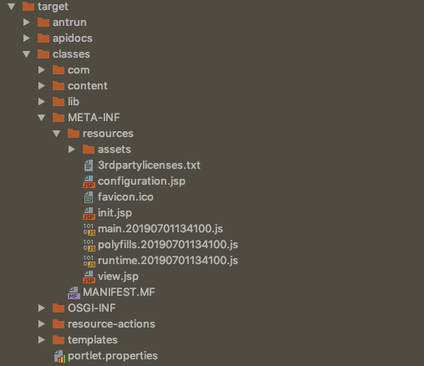
Etape 2 : Construction de la portlet
Résultat :
Notes:
Copie des fichiers js du livrable angular et remplacement du hash par le timestamp

Slide 26
Etape 2B : Construction de la portlet
(Mode local)

Slide 27
Etape 2B : Construction de la portlet (local)
Problème :
Attente du déploiement de la nouvelle version SNAPSHOT par l'usine logicielle
Objectif :
pouvoir utiliser dans la portlet le code Angular sans avoir à attendre la CI
Notes:
Problème: on est obligé de commit/push et d'attendre que la CI déploie le livrable sur le nexus avant de pouvoir utiliser la nouvelle version en local.
Il faut trouver un moyen de travailler rapidement en mode portlet sans passer par la CI.

Slide 28
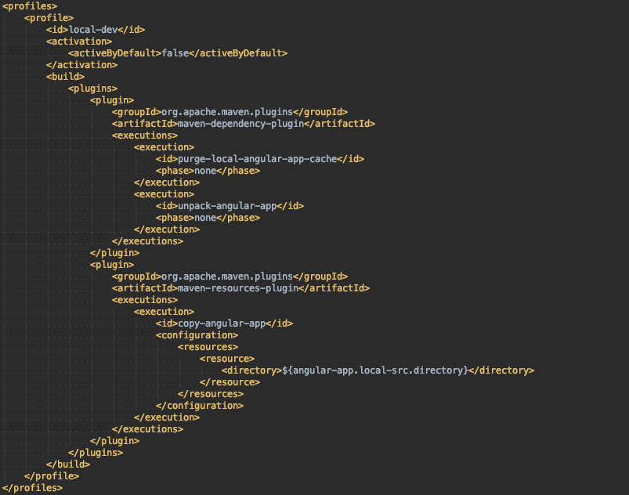
Etape 2B : Construction de la portlet (local)
Solution :
Utilisation d'un profil Maven
Workflow final
Angular :
Liferay :
$ yarn build:prod
$ mvn clean install –Plocal-dev

Slide 29
Etape 3 : paramétrage de la portlet

Slide 30
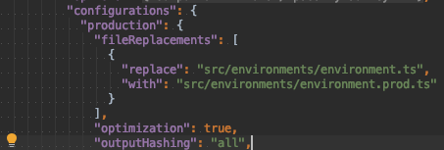
Etape 3 : Paramétrage de la portlet
Problème :
différences de configuration entre version « standalone » et version « embedded »
Solution :
gestion via les fichiers environment.properties

Slide 31
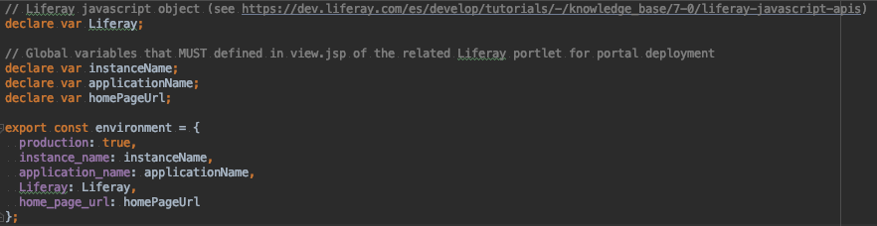
Etape 3 : Paramétrage de la portlet
Tirer profit de ce mécanisme pour accéder à :
l'objet javascript Liferay
des variables dépendantes du portail
Utilisation de variable globales dans environment.prod.properties :

Slide 32
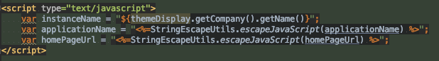
Etape 3 : Paramétrage de la portlet
Côté portlet, ajouter les variables dans view.jsp :

Slide 33
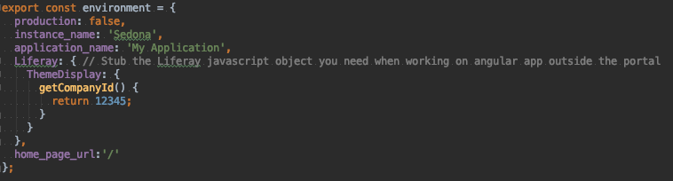
Etape 3 : Paramétrage de la portlet
Pour la version « standalone » :
"Stuber" l'objet Liferay
Définir une valeur en dur pour les autres variables

Slide 34
Etape 4 : Modules & lazy loading

Slide 35
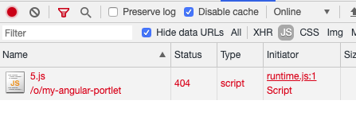
Etape 4 : Modules & lazy loading
Problème:
lazy loading de modules KO dans la version « embedded »
Solution :
utilisation de l'option deploy-url d'angular-cli

Slide 36
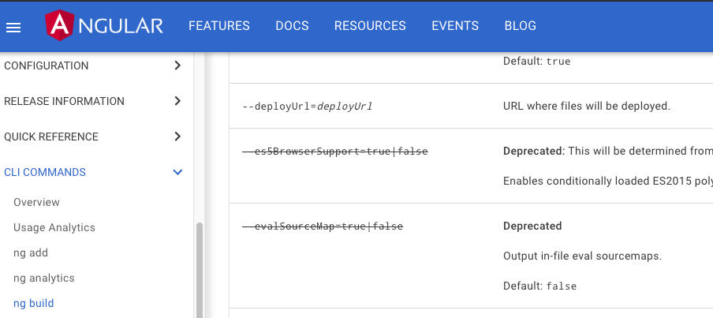
Etape 4 : Modules & lazy loading
Utilisation du contexte du bundle osgi comme url de déploiement
/o/<nom-du-bundle>

Slide 37
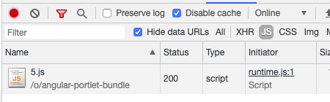
Etape 4 : Modules & lazy loading
Résultat :

Slide 38
Démo!
Mode standalone
Mode embedded
Modification à chaud et déploiement

Slide 39
Points d'améliorations
CI :
Piège : si le portail n'est pas rebuildé après une modification de la version SNAPSHOT de l'application angular, celle-ci n'est pas prise en compte
Portail Liferay :
Automatiser le processus de release complet
Application Angular « standalone » :
Trouver un moyen d'importer le theme Liferay pour obtenir le rendu final côté portail

Slide 40
Conclusion
Bonne productivité malgré les contraintes du projet et la démarche "expérimentale"
Expérience développeur assez agréable
Client très satisfait (notamment de la réactivité de l'application)

Slide 41
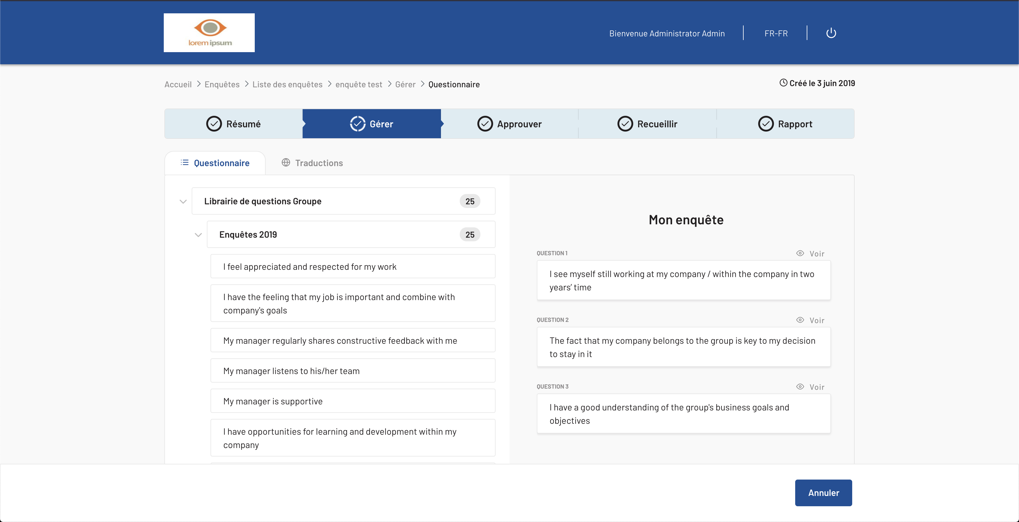

Slide 42
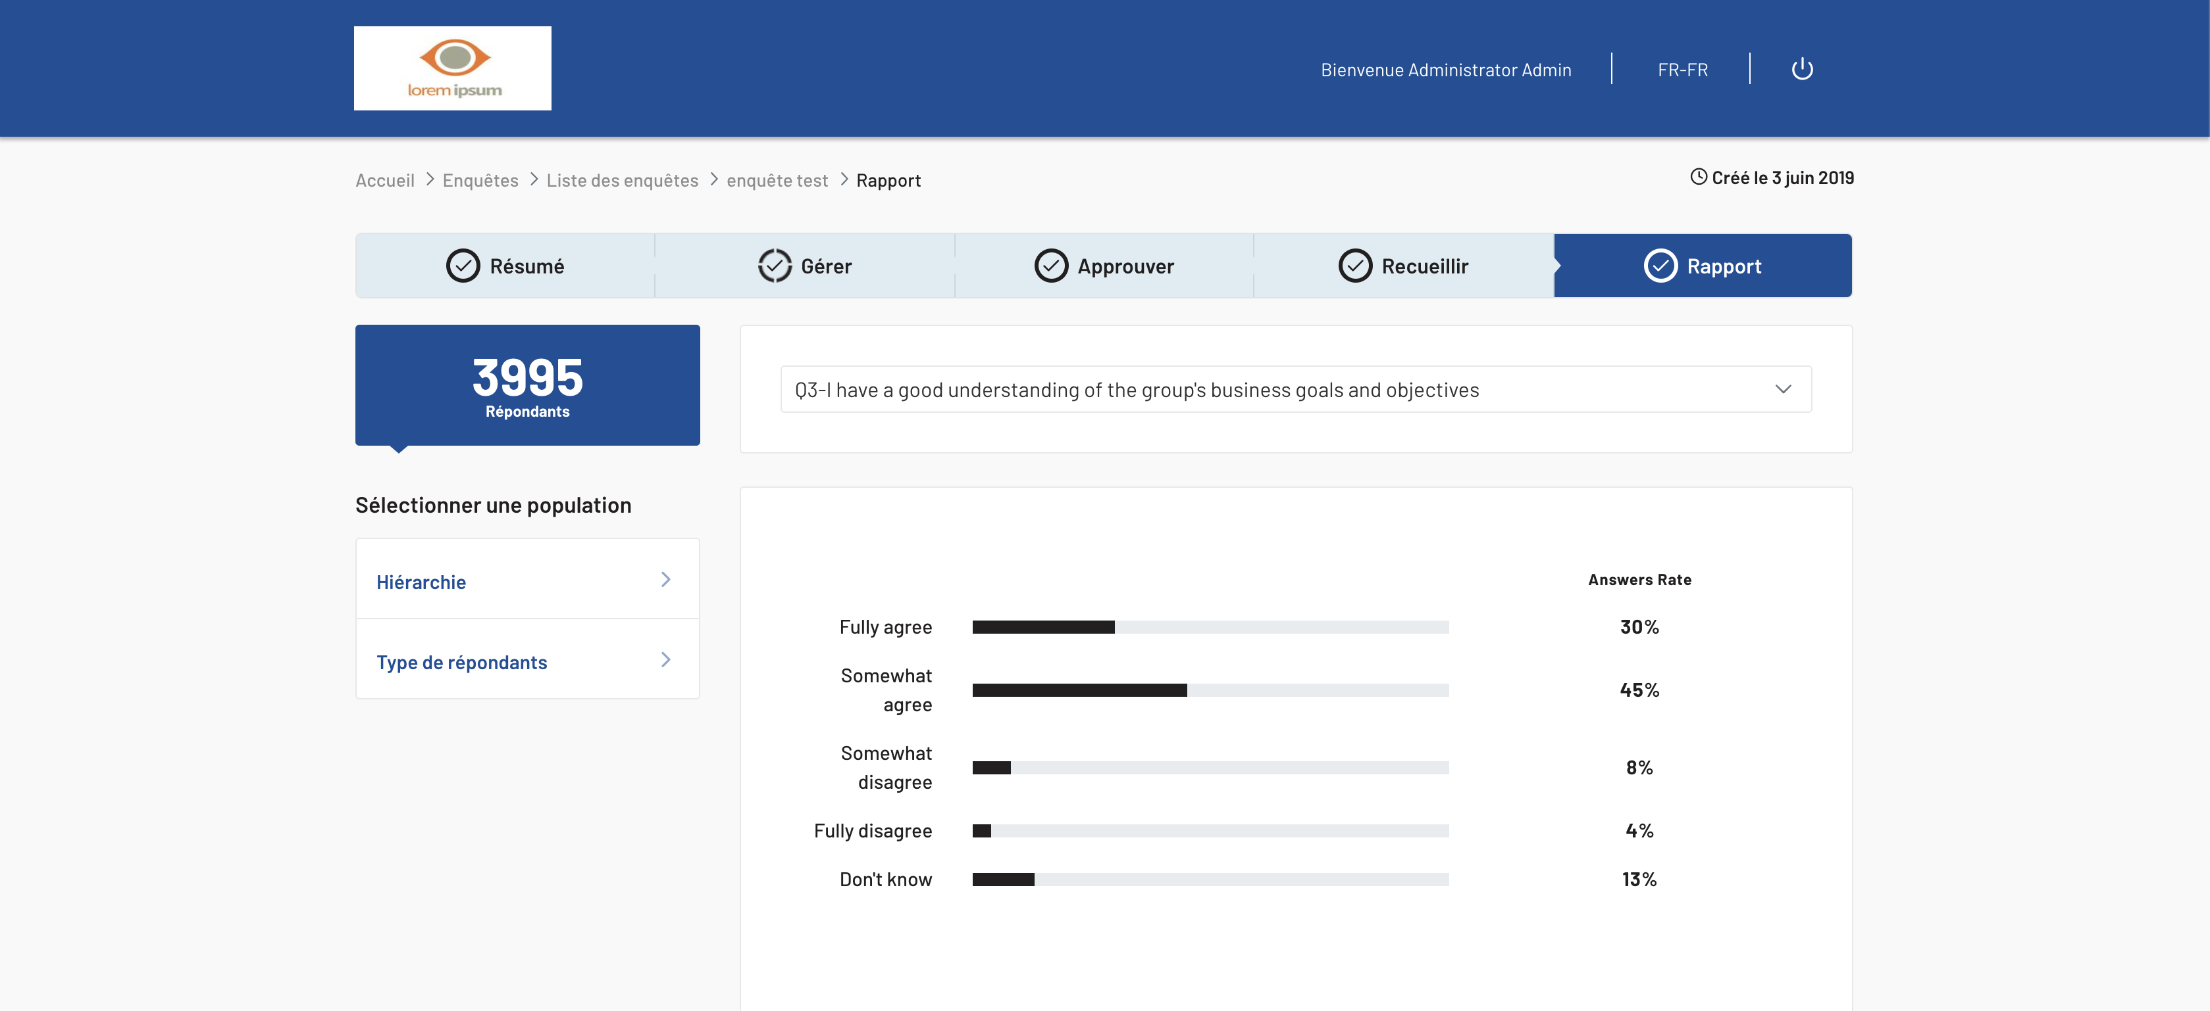

Slide 43

Questions

Slide 45
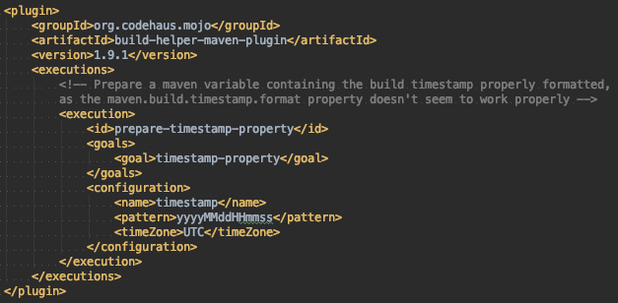
Annexe 1 : Construction de la portlet
Au niveau du build maven :
Préparation du timestamp

Slide 46
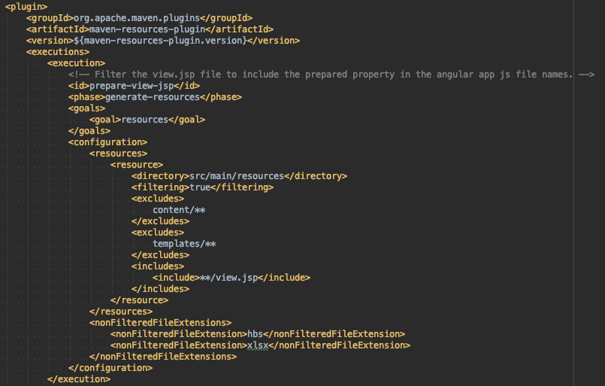
Annexe 1 : Construction de la portlet
Au niveau du build maven :
Préparation du timestamp
maven-resources-plugin > generate-resources
Notes:
Filtrage de view.jsp pour remplacer le placeholder par le timestamp

Slide 47
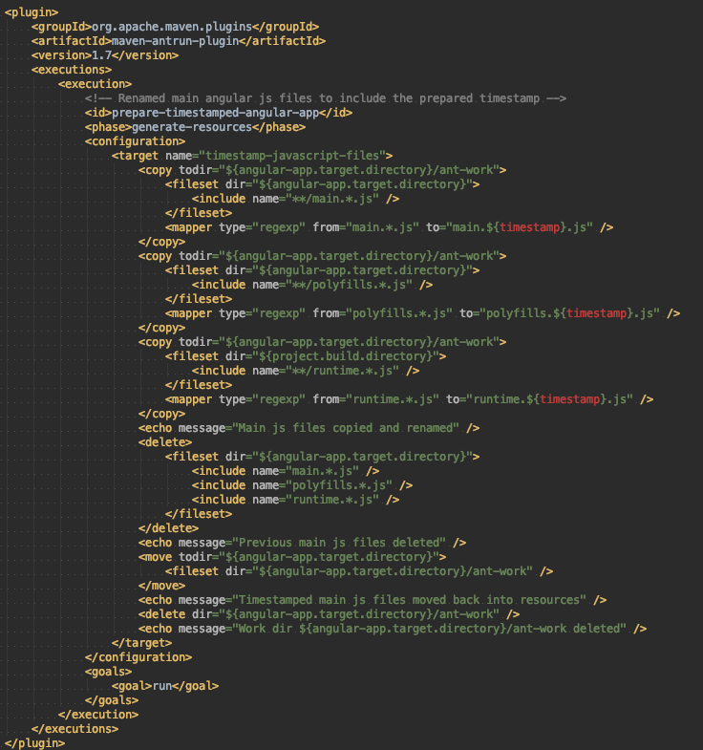
Annexe 1 : Construction de la portlet
Au niveau du build maven :
Préparation du timestamp
maven-resources-plugin > generate-resources
maven-antrun-plugin > generate-resources
Notes:
Copie des fichiers js du livrable angular et remplacement du hash par le timestamp

